Slide 1
UNIVERSIDAD CENTRAL DEL PARAGUAY (UCP) · CARRERA DE MEDICINA
Pancreatitis Aguda Edematosa Intersticial de Origen Biliar
Abdomen Agudo Inflamatorio · Actividad Integradora · 5.º Semestre · Sección E

Slide 2
ORGANIZACIÓN DEL GRUPO
Nómina oficial del grupo y distribución
ROL | DIAPOSITIVAS | CONTENIDO A CARGO
Relator 1 | 3–4 | Apertura, anamnesis y diagnóstico
Relator 2 | 5–6 | Mecanismos fisiopatológicos y clínica
Relator 3 | 7–9 | Correlación macroscópica, histopatológica e imagenológica
Relator 4 | 10–12 | Abordaje terapéutico, prevención y síntesis
CONCLUSIÓN EDITORIAL: Relatoría principal: 10 minutos. Bancada de sustentación (sabatina): 5 minutos.
Sabatina: alumnos 05 a 10 en los frentes de Farmacología, Semiología, Fisiopatología, Imagenología, Medicina Familiar y Patología.
UNIVERSIDAD CENTRAL DEL PARAGUAY (UCP) · CARRERA DE MEDICINA
02

Slide 3
CASO CLÍNICO
Presentación del caso: historia clínica inmutable
VIÑETA CLÍNICA
JUICIO DIAGNÓSTICO & RAZONAMIENTO
La enfermedad vesicular previa, el dolor epigástrico súbito y severo y el íleo reflejo orientan de inmediato a pancreatitis aguda de origen biliar.
Paciente femenina de 38 años con enfermedad vesicular de larga evolución y cólicos biliares a repetición. Ingresa con dolor abdominal súbito, constante y de intensidad severa en epigastrio y mesogastrio.
HALLAZGOS CLÍNICOS & PRUEBAS
• Hipersensibilidad marcada a la palpación en hemiabdomen superior
• Ruidos hidroaéreos marcadamente disminuidos: íleo paralítico reflejo
DIAGNÓSTICO DEFINITIVO
Pancreatitis aguda de origen biliar
PERLA CLÍNICA
El antecedente litiásico, el dolor típico y la lipasa elevada cierran la etiología biliar de forma categórica.
UNIVERSIDAD CENTRAL DEL PARAGUAY (UCP) · CARRERA DE MEDICINA
03

Slide 4
ORIENTACIÓN DIAGNÓSTICA
Criterios de Atlanta: 3 de 3 cumplidos (se requieren 2)
Clínica
Dolor abdominal agudo típico en hemiabdomen superior, con irradiación posterior.
✓
Laboratorio
Elevación patológica marcada de lipasa sérica: más de 3 veces el límite superior normal.
✓
Imagen
TC simple o contrastada con tumefacción glandular e hipodensidad líquida peripancreática.
✓
Dx definitivo: pancreatitis edematosa intersticial litiásica. Diferenciales: úlcera perforada (descartada), colecistitis, obstrucción.
UNIVERSIDAD CENTRAL DEL PARAGUAY (UCP) · CARRERA DE MEDICINA
04

Slide 5
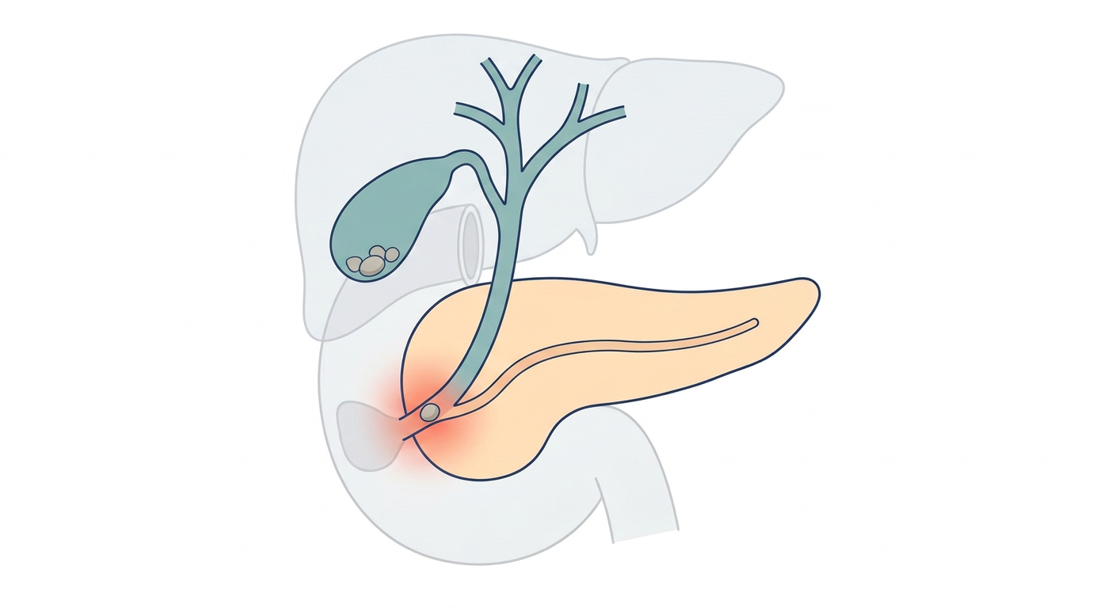
ETIOPATOGENIA
Mecanismo oclusivo biliar
ENUNCIADO CENTRAL
Microcálculos migran desde la vesícula, pasan por el colédoco y se impactan en la ampolla de Vater, bloqueando el flujo pancreático.
La obstrucción transitoria eleva la presión ductal y el jugo pancreático queda estancado.
Canal común (Opie)
Impactación litiásica transitoria en la ampolla de Vater y el esfínter de Oddi.
Hipertensión ductal retrógrada
Obstrucción del conducto de Wirsung: estasis de secreción rica en zimógenos e hiperpresión intraductal.
Ilustración de apoyo: el diagnóstico se apoya en la clínica y en la bioquímica. • Crédito: Esquema ilustrativo generado por IA; revisión anatómica del equipo según la fuente.
UNIVERSIDAD CENTRAL DEL PARAGUAY (UCP) · CARRERA DE MEDICINA
05

Slide 6
FISIOPATOLOGÍA
Cascada intracelular e inflamación
1
2
3
4
Pérdida de compartimentación
Colocalización anómala de gránulos de zimógeno y enzimas lisosomales en el acino.
Activación por catepsina B
La catepsina B hidroliza el tripsinógeno en tripsina activa intracelular, antes de tiempo.
Autodigestión tisular
Fosfolipasa A2 lisa membranas; elastasa degrada fibras elásticas; lipasa digiere triglicéridos retroperitoneales.
Respuesta inflamatoria
TNF-α, IL-1, IL-6 e histamina aumentan la permeabilidad capilar, secuestran volumen en el tercer espacio y predisponen a choque distributivo.
UNIVERSIDAD CENTRAL DEL PARAGUAY (UCP) · CARRERA DE MEDICINA
06

Slide 7
MACROSCOPÍA
Correlación macroscópica: pieza quirúrgica
MARCADOR · Macroscopía del Caso Clínico 09 (archivo original pendiente de reinserción)
Aumento de volumen con edema pálido y placas en "gotas de vela" en la grasa peripancreática.
Flecha 1: aumento de volumen y edema pálido. Flecha 2: placas en grasa. Sin necrosis masiva. • Crédito: Fuente: Caso Clínico 09 (UCP), archivo original. Pendiente de reinserción.
UNIVERSIDAD CENTRAL DEL PARAGUAY (UCP) · CARRERA DE MEDICINA
07

Slide 8
HISTOPATOLOGÍA
Estudio histopatológico (H&E): saponificación
MARCADOR · Microscopía H&E del Caso Clínico 09 (archivo original pendiente de reinserción)
Adipocitos fantasma con material basófilo y neutrófilos en septos: saponificación aguda.
Adipocitos anucleados con material basófilo amorfo; congestión e infiltrado neutrofílico. • Crédito: Fuente: Caso Clínico 09 (UCP), archivo original. Pendiente de reinserción.
UNIVERSIDAD CENTRAL DEL PARAGUAY (UCP) · CARRERA DE MEDICINA
08

Slide 9
IMAGENOLOGÍA
Evaluación por imagen y criterios anatómicos
MÉTODO | HALLAZGO CLAVE | LECTURA CLÍNICA
Radiografía simple | Sin gas libre subdiafragmático; edema retroperitoneal y asa centinela | Descarta perforación gastroduodenal
TC contrastada | Indicada a las 72–96 h; atenuación homogénea y colecciones líquidas agudas | Balthazar C/D, sin necrosis parenquimatosa
Ecografía abdominal | Imágenes hiperecogénicas móviles con sombra acústica posterior limpia | Identifica la litiasis vesicular como etiología
CONCLUSIÓN EDITORIAL: La TC a las 72–96 h evita subestimar la necrosis; en este caso la forma es edematosa.
UNIVERSIDAD CENTRAL DEL PARAGUAY (UCP) · CARRERA DE MEDICINA
09

Slide 10
TRATAMIENTO
Protocolo terapéutico y conducta hospitalaria
Reanimación volémica
Ringer lactato 250–500 mL/h inicial, dirigido por metas (PAM, hematocrito, diuresis > 0,5 mL/kg/h). Menor acidosis hiperclorémica que con SF 0,9 %.
✓
Descompresión gástrica
Sonda nasogástrica ante gastroparesia refractaria, distensión masiva o íleo paralítico.
✓
Manejo del dolor
Dipirona magnésica IV 1–2 g c/6–8 h como base; tramadol IV 50–100 mg c/8 h de rescate. Evitar morfina: induce espasmo del esfínter de Oddi.
✓
Antibioticoterapia
Profilaxis antimicrobiana de rutina prohibida en formas edematosas intersticiales.
✓
UNIVERSIDAD CENTRAL DEL PARAGUAY (UCP) · CARRERA DE MEDICINA
10

Slide 11
PREVENCIÓN SECUNDARIA
Colecistectomía y seguimiento en atención primaria
Misma internación
Colecistectomía laparoscópica
Tras remitir la clínica aguda (PONCHO). Previene la recidiva biliar: 30 % a 90 días sin cirugía.
APS
Prevención primaria
Ecografía ante litiasis sintomática; control de obesidad, dislipidemia y dietas hipercalóricas.
4–6 semanas
Vigilancia posalta
Control de posible formación de pseudoquistes pancreáticos.
APS: atención primaria de la salud.
UNIVERSIDAD CENTRAL DEL PARAGUAY (UCP) · CARRERA DE MEDICINA
11

Slide 12
BIBLIOGRAFÍA
Referencias bibliográficas (Vancouver)
REFERENCIAS · 6
1.
Banks PA, et al. Classification of acute pancreatitis—2012: revision of the Atlanta classification and definitions. Gut. 2013;62(1):102-111.
4.
Kumar V, Abbas AK, Aster JC. Robbins y Cotran: Patología Estructural y Funcional. 10.ª ed. Elsevier; 2021.
2.
Tenner S, et al. American College of Gastroenterology Guideline: Management of Acute Pancreatitis. Am J Gastroenterol. 2024;119(3):419-437.
5.
Brunton LL, Hilal-Dandan R, Knollmann BC. Goodman & Gilman: Las Bases Farmacológicas de la Terapéutica. 13.ª ed. McGraw-Hill; 2019.
3.
da Costa DW, et al. Same-admission versus delayed cholecystectomy for mild gallstone pancreatitis (PONCHO). Lancet. 2015;386(10000):1261-1268.
6.
Argente HA, Álvarez ME. Semiología Médica: Fisiopatología, Semiotecnia y Propedéutica. 3.ª ed. Médica Panamericana; 2021.
Títulos abreviados por espacio; citas completas en el PDF adjunto.
UNIVERSIDAD CENTRAL DEL PARAGUAY (UCP) · CARRERA DE MEDICINA
12

Slide 13
ANEXO · IMAGENOLOGÍA
Ecografía vesicular: cálculo, barro y pólipo
HALLAZGO | ECOGENICIDAD Y MOVILIDAD | SOMBRA POSTERIOR / CLAVE
Bilis normal | Anecoica; vesícula distendida. | Luz sin ecos internos.
Cálculo | Hiperecogénico; suele moverse con el decúbito. | Sombra acústica posterior.
Barro biliar | Ecos bajos dependientes; se desplaza o estratifica. | Habitualmente sin sombra limpia.
Pólipo | Lesión mural fija; no cambia de posición. | Habitualmente sin sombra posterior.
CONCLUSIÓN EDITORIAL: El cálculo proyecta sombra; el pólipo es fijo y no proyecta sombra.
Ayuno de 6–8 h; documentar planos longitudinal y transversal, posición y sombra acústica.
UNIVERSIDAD CENTRAL DEL PARAGUAY (UCP) · CARRERA DE MEDICINA
13

